Slide 1
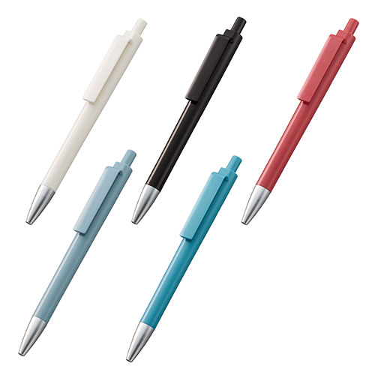
【提案書】
OBP スクエアクリップボールペン(再生PET)
特徴
再生PET素材を使用した地球環境に優しくサステナブルなボールペンです。スクエア型のクリップは、オリジナル名入れもよく映える上、使い勝手も良い点も高ポイントです。
納期
納期スペース
仕様
素 材：PET 他
サイズ：140(mm)
カラー数：全5色
備 考：ボール径0.7mm
お見積
お見積りスペース

